Slide 1


INTERMEDIATE PROGRAMMING LESSON
Ajustarea motoarelor pentru lansare

Slide 2
Obiectivele lecției
Învățăm cum să facem robotul să fie mai sigur
Învățăm care sunt problemele comune la care trebuie să faceți față.
Învățăm care sunt soluțiile posibile.
Notă: Această lecție se focusează asupra problemelor de eficiență pe care trebuie să le rezolve o echipă de FIRST LEGO League. Mai multe concepte se pot fi aplica unor situații de non-competitie, dar terminologia lecției și focusul principal este pe roboții de competiție.

Slide 3
Sursele problemelor
Problemă | Impact
Ajustarea motoarelor/atașamentele de bază | Prima mișcare la zona de lansare poate să fie mereu diferită de fiecare dată. Atașamentele nu funcționează la fel de fiecare dată.

Slide 4
Ajustarea atașamentelor pentru lansare
La fel ca și la corpul robotului, trebuie să setezi atașamentele în același mod de fiecare dată pentru a îmbunătăți precizia.
Realizați construcții care să le permită atașamentelor să se miște doar până la un anumit nivel pentru a fi siguri că brațul este setat în același mod de fiecare dată.
La soluțiile pentru Senior, vom utiliza construcții prin care ne asigurăm că brațul ridică doar de la un nivel fix.
Indicatorii de pe robot (e.g. un pin roșu, bridă de altă culoare) vă pot ajuta să vă aduceți aminte până unde să resetați brațul.
În Food Factor, am avut un picioruș roșu într-o gaură pentru a ne aduce aminte cât de departe în spate să mișcăm brațul.
Puteți folosi senzorul de atingere pentru a detecta poziția unui atașament la începutul rundei.

Slide 5
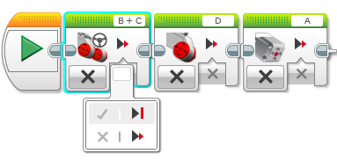
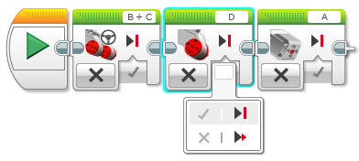
Ajustarea motoarelor în zona de lansare
Mișcarea atașamentelor sau roțile
Când programul este oprit, poți mișca roțile și atașamentele ușor și asta nu are niciun fel de impact.
Dacă programul continuă să meargă, sunt mai mulți pași de făcut.
Trebuie să pui motoarele în modul “coast”
Dacă pui motoarele în modul ,,coast’’, motoarele tot se vor învârti înapoi la prima mișcare!
Trebuie să ,,restezi” motorul după o ajutare și înainte de a începe o nouă rundă.
1) Pune toate motoarele pe care le utilizezi pe modul ,,coast’’ în așa fel încât să miști motoarele cu mâna ca să ajustezi.
2) Acum trebuie să ,,resetezi’’ motoarele.

Slide 6
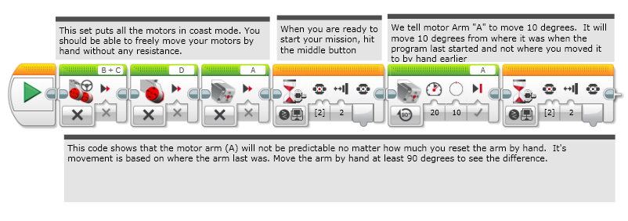
Utilizarea Opririi
Nu funcționează bine. Nu este precisă!

Slide 7
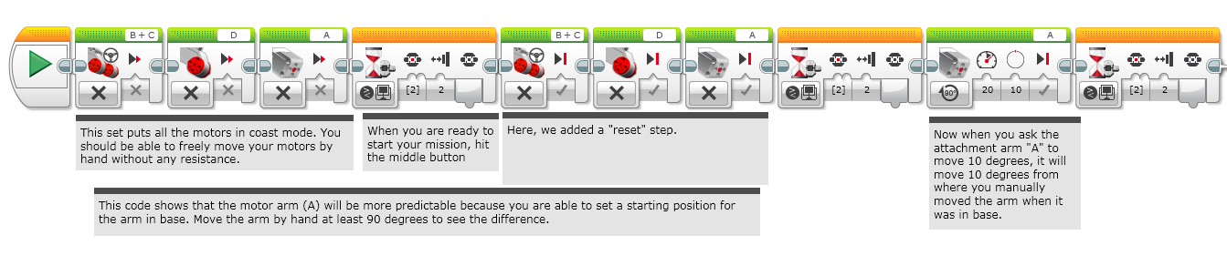
Utilizarea opririi & Resetarea
Mai precis!

Slide 8
Credits
Această lecție de Mindstorms a fost realizată de Sanjay Seshan și Arvind Seshan.
Mai multe lecții sunt disponibile pe ev3lessons.com
Această lecție a fost tradusă în limba română de echipa de robotică FTC – ROSOPHIA #21455 RO20
This work is licensed under a Creative Commons Attribution-NonCommercial-ShareAlike 4.0 International License.

